Slide 1



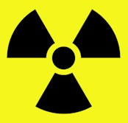

Proteção Radiológica
Prof. Dr. Paulo Mazzoncini de Azevedo Marques
Centro de Ciências das Imagens e Física Médica
Departamento de Clínica Médica
Faculdade de Medicina de Ribeirão Preto - USP
pmarques@fmrp.usp.br

Slide 2
CONTEÚDO ENVOLVIDO NA APRESENTAÇÃO
Efeitos Biológicos da Radiação Ionizante
Diretrizes Básicas da Proteção Radiológica
Fatores Básicos para a Proteção Radiológica

Slide 3
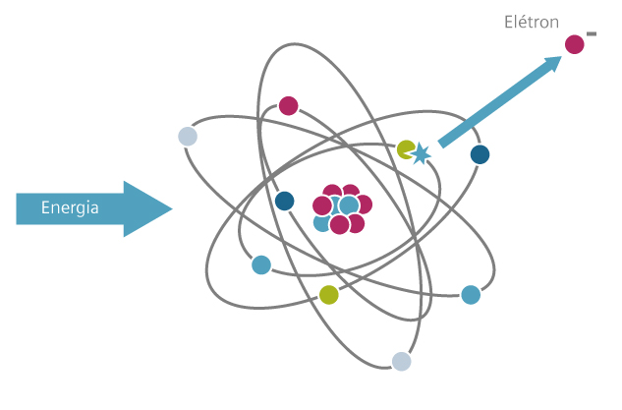
Efeitos Biológicos da Radiação Ionizante
A radiação perde energia para o meio provocando ionizações
Os átomos ionizados podem gerar:
Alterações moleculares
Danos em órgãos ou tecidos
Manifestação de efeitos biológicos

Slide 4
Efeitos Biológicos da Radiação Ionizante
Entre os danos que a radiação pode causar nas células,
podem ocorrer:
    Morte prematura da célula;
    Incapacidade de se reproduzir;
    Transformação em uma célula viável, porém modificada (câncer).

Slide 5
CLASSIFICAÇÃO DOS EFEITOS BIOLÓGICOS
Classificam-se conforme sua variação quanto:
  à quantidade de energia depositada*
  ao tipo de célula atingida
  ao tempo de manifestação
*

Slide 6
CLASSIFICAÇÃO DOS EFEITOS BIOLÓGICOS QUANTO À
QUANTIDADE DE ENERGIA DEPOSITADA:
Efeitos Estocásticos (radiodiagnóstico):
  Ocorrem com doses pequenas de radiação
  Não apresentam um limiar de dose para sua ocorrência
  A probabilidade de ocorrência aumenta com o aumento da dose
  A gravidade do efeito independe da dose.
  Exemplo: câncer
  Por menor que seja a dose, está sempre associada uma probabilidade diferente de zero para a ocorrência deste tipo de efeito.
  Modelo loteria: quanto mais se aposta maior a chance de se ganhar, porém não se ganha necessariamente

Slide 8
CLASSIFICAÇÃO DOS EFEITOS BIOLÓGICOS QUANTO À
QUANTIDADE DE ENERGIA DEPOSITADA:
Efeitos Determinísticos (radioterapia):
  Ocorrem com doses elevadas de radiação
  Apresentam um limiar de dose para sua ocorrência
  A gravidade do efeito aumenta com o aumento da dose.
  Exemplos: eritema, catarata.
  Modelo poupança: quanto mais se aplica certamente maior será o rendimento.

Slide 9
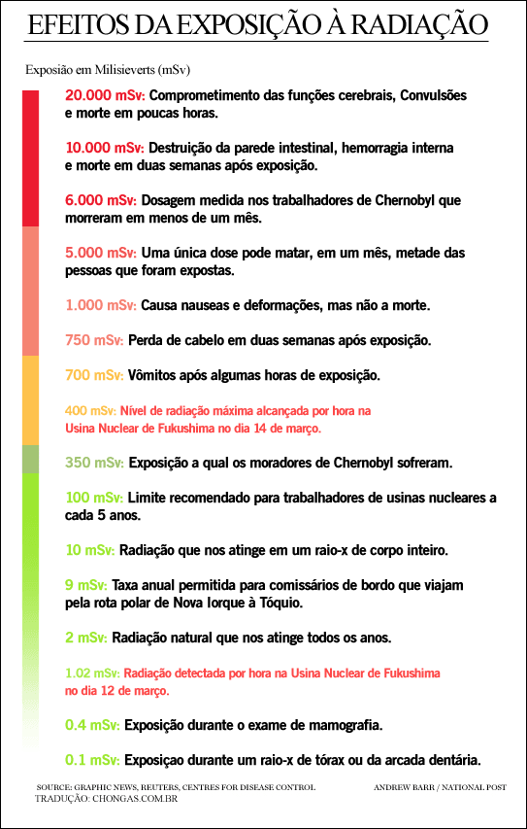
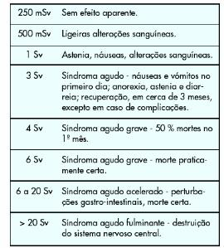
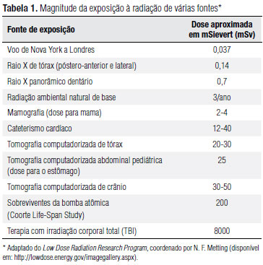

Slide 10
CLASSIFICAÇÃO DOS EFEITOS BIOLÓGICOS QUANTO AO
TIPO DE CÉLULA ATINGIDA:
Efeitos Somáticos:
  alterações provocadas pela interação da radiação ionizante com qualquer célula do organismo, exceto as reprodutivas
  manifestam-se no próprio indivíduo irradiado
  Exemplos: câncer, catarata.
Efeitos Genéticos (hereditários):
  Alterações provocadas pela interação da radiação ionizante com as células reprodutivas do organismo.
  Manifestam-se nos descendentes do indivíduo irradiado
  Exemplos: mutações genéticas.

Slide 11
CLASSIFICAÇÃO DOS EFEITOS BIOLÓGICOS QUANTO AO
TEMPO DE MANIFESTAÇÃO:
Efeitos Agudos:
  característicos de exposições a doses elevadas
  manifestam-se em, no máximo, dois meses (seres humanos)
  Exemplos: eritema, síndrome aguda.
Efeitos Tardios:
  característicos de exposições a pequenas doses
  manifestam-se em anos ou dezenas de anos (seres humanos)
  Exemplo: câncer.

Slide 12
PROTEÇÃO RADIOLÓGICA
Proteção dos indivíduos, de seus descendentes, da humanidade como um todo e do meio ambiente contra os possíveis danos provocados pelo uso da radiação ionizante.

Slide 13
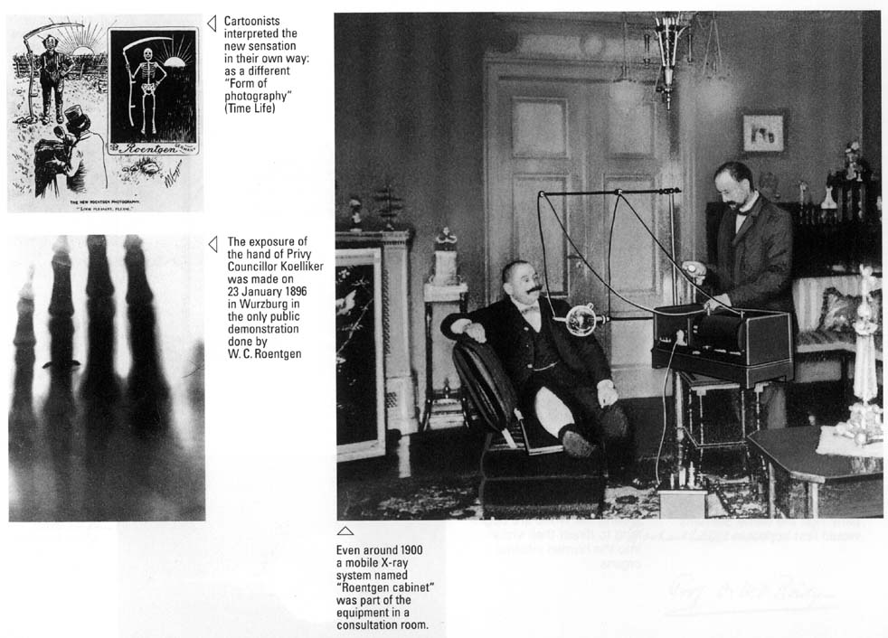

Slide 14
No início não se conheciam os efeitos deletérios da radiação ionizante,
que era utilizada para os mais diversos fins, desde aplicações em equipamentos de imagens médicas, que não possuíam mecanismos de proteção para os pacientes e para os médicos,
para obtenção de imagens para visualização do ajuste de sapatos nos pés,
em convites de festas e noivados, exibindo o raios-X das mãos dos anfitriões,
para alívio de dores de cabeça
e até para se obter um barbear mais suave e duradouro.

Slide 15
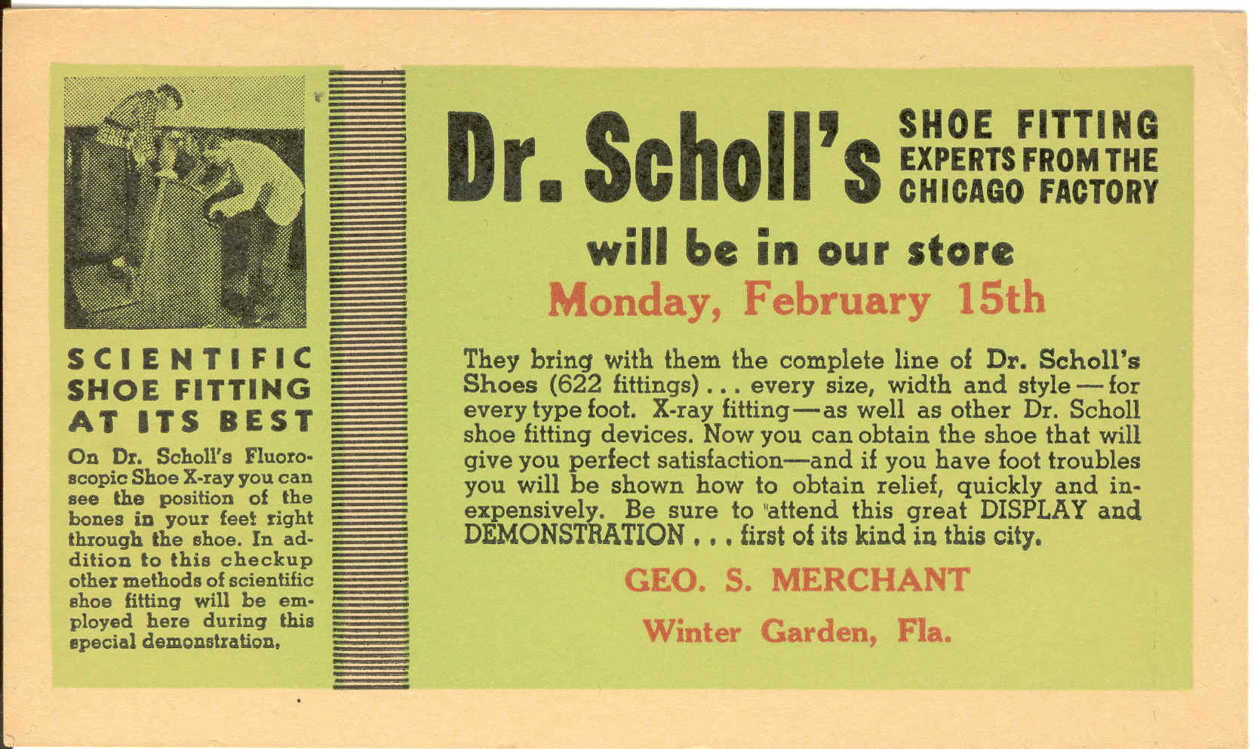

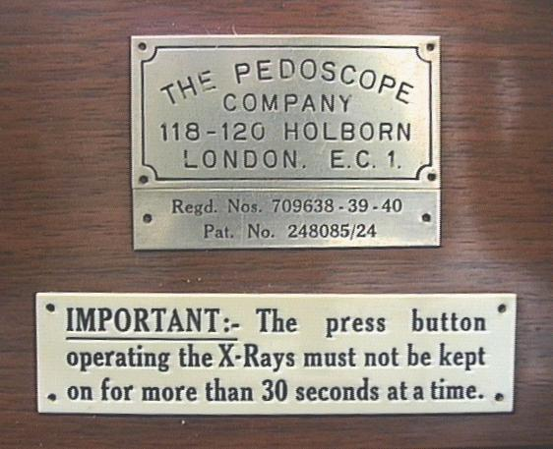
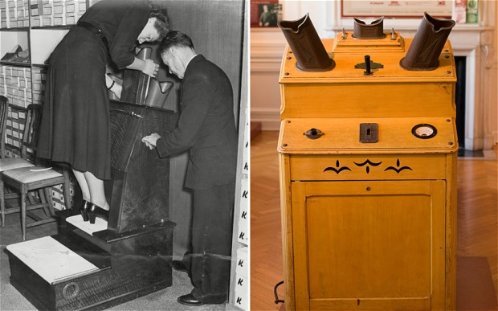

Slide 16

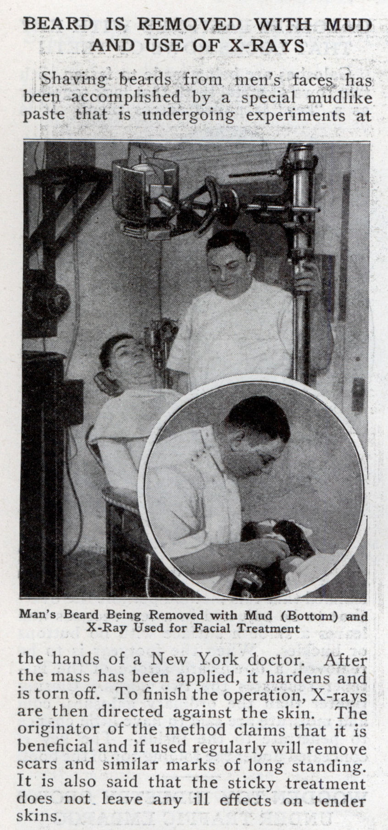
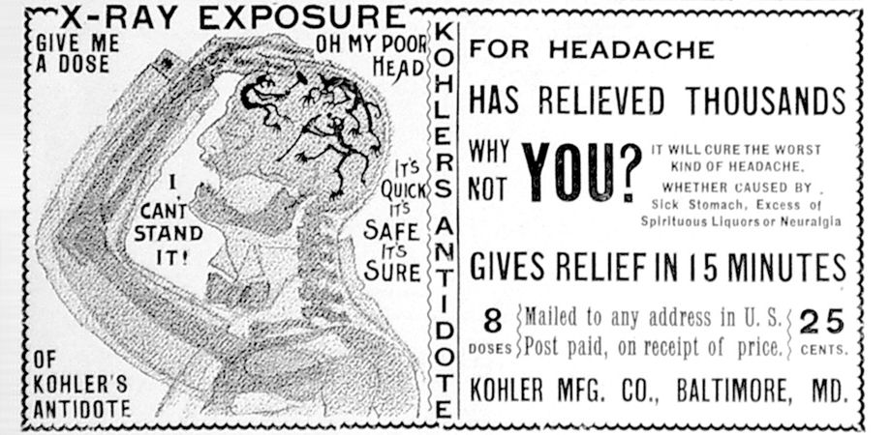

Slide 17
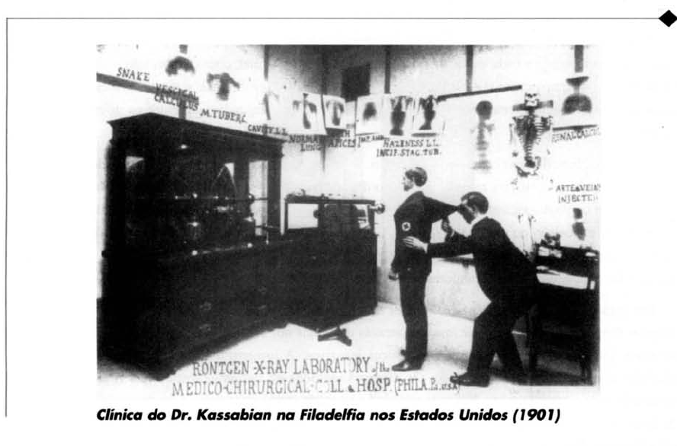

Slide 18
Porém as evidências da necessidade de se estabelecer diretrizes para a radioproteção começaram a aparecer...

Slide 19
- Princípio da Justificação –
Qualquer técnica que faça uso da radiação ionizante tem que ser justificada em relação a outras técnicas de modo a produzir um benefício líquido positivo. (Solicitação de Exames)
Princípios Básicos da Proteção Radiológica
- Princípio da Otimização –
As exposições à radiação ionizante devem ser mantidas “tão baixas quanto razoavelmente exequível” (Princípio ALARA - As Low As Reasonably Achievable), levando-se em consideração fatores econômicos e sociais. (Realização de Exames)

Slide 20
- Princípio da Limitação da Dose Individual –
Os limites de dose estabelecidos por norma, tanto para trabalhadores ocupacionalmente expostos, quanto para indivíduos do público em geral, devem ser respeitados.
Diretrizes Básicas da Proteção Radiológica
Obs: esse princípio não se aplica aos pacientes, para os quais se aplicam os princípios da justificação e da otimização.

Slide 21

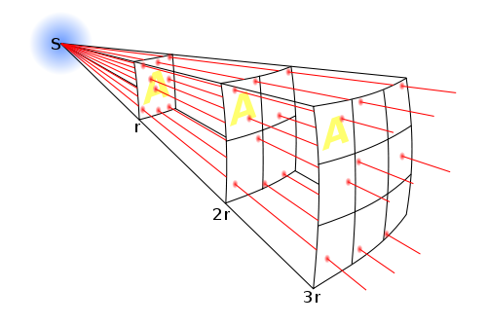
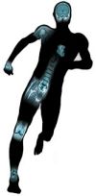


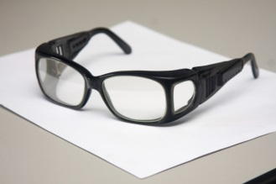
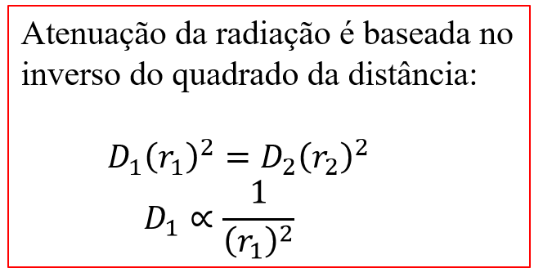

FATORES PARA RADIOPROTEÇÃO
TEMPO
DISTÂNCIA
BLINDAGEM

Slide 22
Radiação X
?
Radioatividade

Slide 23
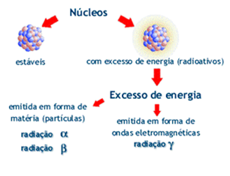
Radioatividade
radioatividade é definida como a capacidade que alguns elementos fisicamente instáveis possuem de emitir energia sob forma de partículas ou radiação eletromagnética. É portanto uma propriedade da matéria, presente em alguns elementos chamados radioativos.
O átomo é constituído basicamente por um núcleo onde se encontram os prótons (partículas positivas) e os nêutrons (partículas neutras), já a região ao seu redor chamada de eletrosfera (nuvem eletrônica) é constituída basicamente de espaço vazio orbitado por minúsculas partículas de carga negativa conhecidas como elétrons.
Em determinadas circunstâncias, naturais ou artificiais, um átomo pode ter um número elevado de partículas, ou um excesso de energia no seu núcleo, tornando-se instável. Para atingir um estado mais estável (menor energia) o núcleo emite energia em forma de partículas ou de radiação eletromagnética.
http://ondasdaciencia.blogspot.com.br/
Medicina Nuclear

Slide 24
Radiação X
≠
Radioatividade
IMPORTANTE: a radiação X só existe enquanto o equipamento de raios-X está ligado, com a emissão de feixe acionada. Não existe radiação X residual e nem contaminação por radiação – X!

